Slide 1
9회 특별한 뇌과학 4강
-치매의 단백질 경로
2017-10-15

Slide 2

Aß, Tau
α→γ
β→γ
2. 생각${ \text{Ca}}^{2+}$
죽음 ${ \text{Ca}}^{2+}$

Slide 3
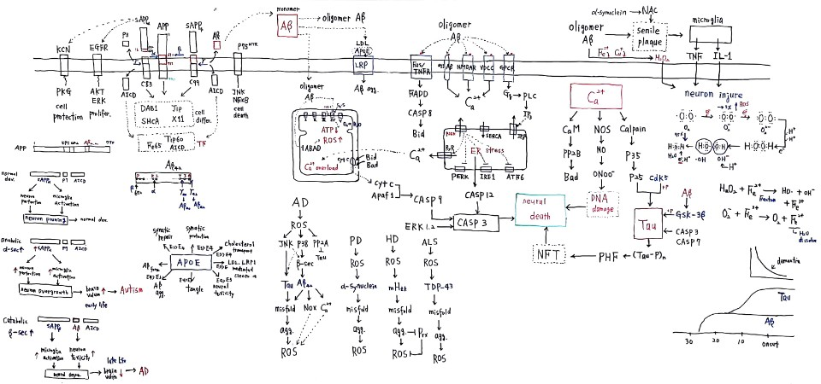

Slide 4
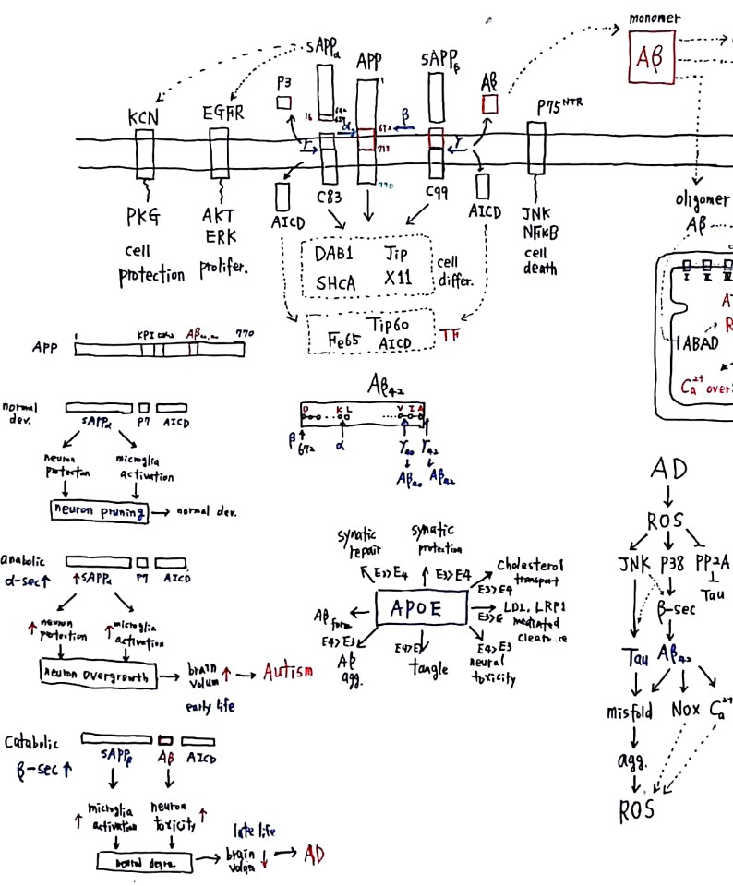

Slide 5
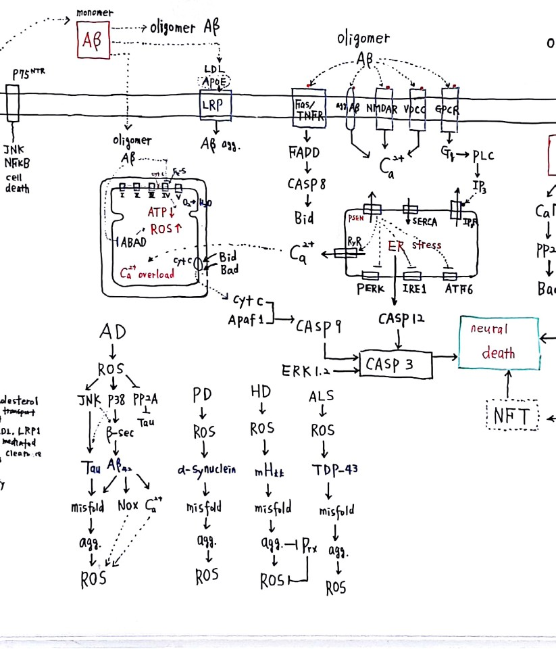

Slide 6
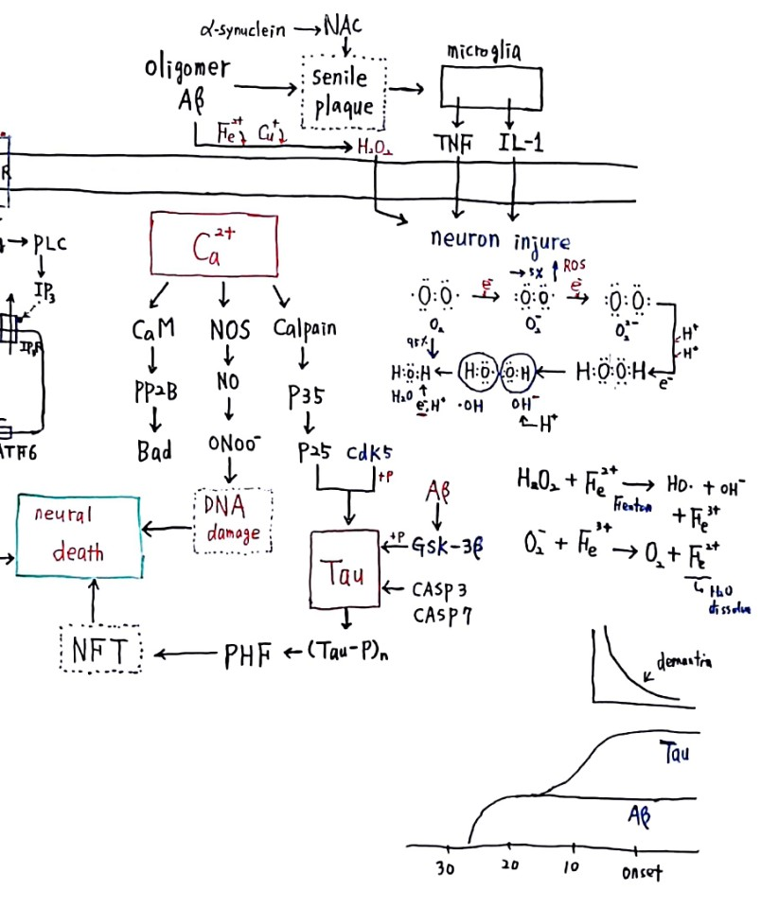

Slide 7
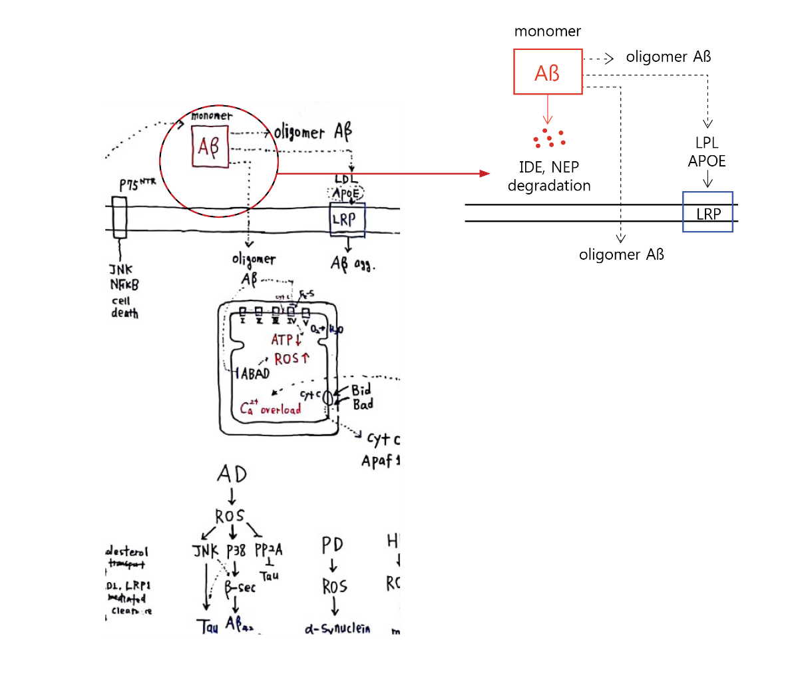
내용추가부분

